Slide 1
WWW - ?

Slide 2
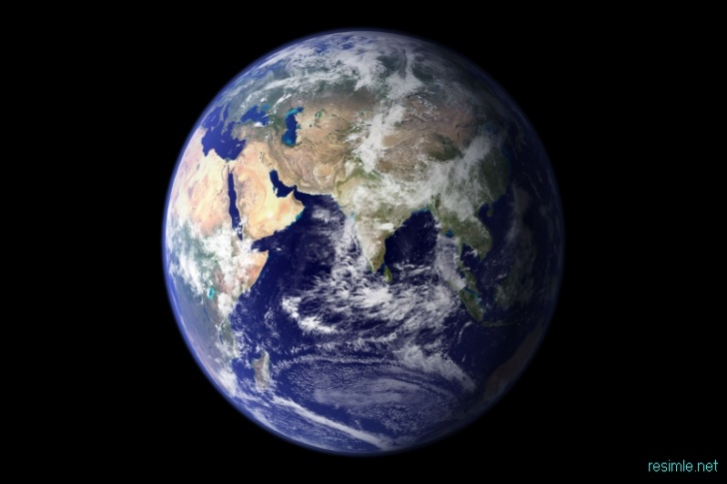
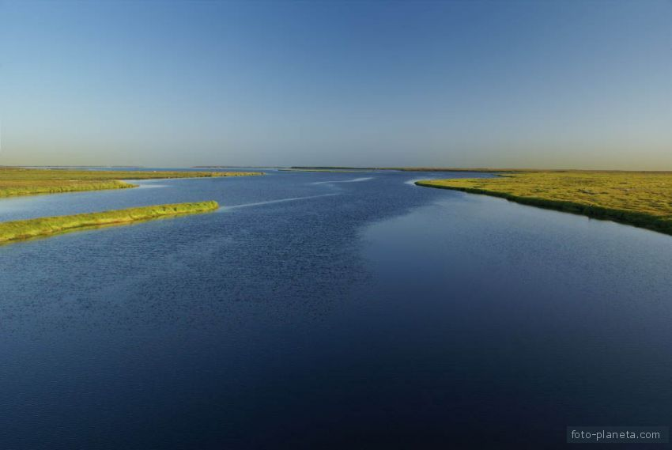
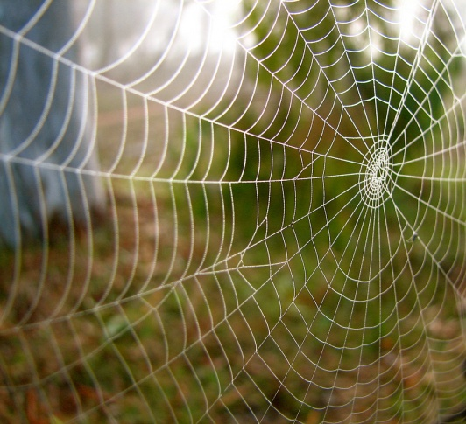
НА АНГЛИЙСКОМ?

Slide 3
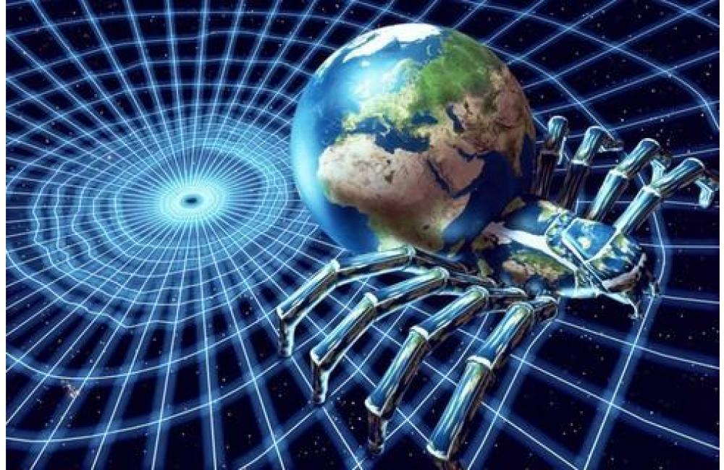
ВСЕМИРНАЯ ПАУТИНА World Wide Web

Slide 4
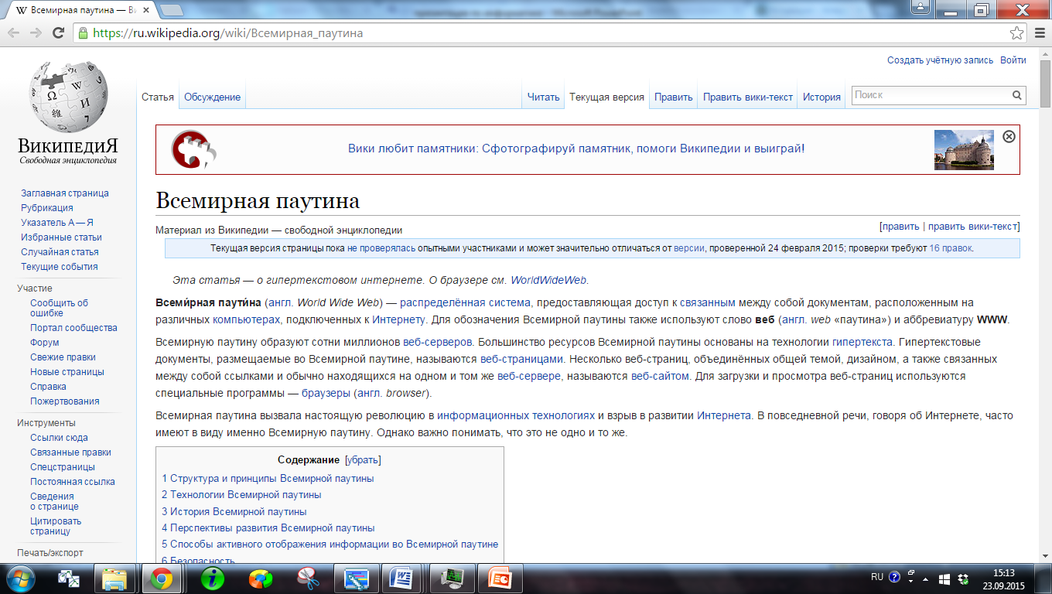
Пример веб страницы

Slide 5
Что за слова, подчеркнутые синим?
Интерне́т (англ. Internet) — всемирная система объединённых компьютерных сетей для хранения и передачи информации. Часто упоминается как Всемирная сеть и Глобальная сеть, а также просто Сеть. Построена на базе стека протоколов ТСР/IP. На основе интернета работает Всемирная паутина (World Wide Web, WWW) и множество других систем передачи данных.
К 30 июня 2012 года число пользователей, регулярно использующих интернет, составило более чем 2,4 млрд человек, более трети населения Земли пользовалось услугами интернета.

Slide 6
Что изменилось?
Интерне́т (англ. Internet) — всемирная система объединённых компьютерных сетей для хранения и передачи информации. Часто упоминается как Всемирная сеть и Глобальная сеть, а также просто Сеть. Построена на базе стека протоколов ТСР/IP. На основе интернета работает Всемирная паутина (World Wide Web, WWW) и множество других систем передачи данных.
К 30 июня 2012 года число пользователей, регулярно использующих интернет, составило более чем 2,4 млрд человек, более трети населения Земли пользовалось услугами интернета.

Slide 7
Google Chrome
Mozilla Firefox
Safari
Internet Explorer

Slide 8
Что это такое?

Slide 9
Практика.
Запрос | Количество ответов
Кот
Клубок
Кот и Клубок
Кот | Клубок
Кот и Шарф и Клубок
Кот | Клубок | Шарф

